Slide 1
Муниципальное дошкольное образовательное учреждение детский сад №2 «Светлячок»
Проект «Осень золотая»
Воспитатель: Шустрова Юлия Михайловна

Slide 2
Тип проекта: познавательно-творческий
Продолжительность проекта: краткосрочный
Участники проекта: дети второй младшей группы,
воспитатели, родители.

Slide 3
Проблема: у детей младшего возраста слишком маленький жизненный опыт и знания о природе. Они не знакомы с происхождением тех или иных явлений, процессов в природе, не могут ответить на интересующие их вопросы: «Зачем опадает листва?», «Куда прячутся насекомые?» и т.д. Дети младшего возраста только начинают познавать мир, явления природы. Участие детей в этом проекте позволит ознакомить их с представлением об осени -как времени года, её характерных признаках, развить творческие способности, поисковую деятельность, связную речь. Актуальность: часто взрослые забывают понаблюдать с ребенком, полюбоваться красотой мира природы, не поддерживают детскую любознательность. Именно ранний возраст - самое благоприятное время для накопления представлений об окружающем мире. Необходимо не только показать детям, какой прекрасный мир их окружает, но и объяснить, почему нужно беречь и любить природу.

Slide 4
Цель проекта: познакомить детей с красотой осенней природы. Задачи проекта для детей: 1. Познакомить детей с понятием «время года – осень», с сезонными изменениями в природе происходящими осенью. 2. Расширить представление о многообразии и пользе овощей и фруктов. 3. Расширять и активизировать словарный запас детей. 4. Воспитывать у детей эмоциональное, положительное отношение к природе, умение видеть прекрасное в разное время года. 5. Воспитывать бережное отношение к природе. Задачи проекта для родителей: 1. Формирование экологического воспитания у детей. 2. Изготовление поделок из природного материала. 3. Вовлечь родителей в педагогический процесс, укрепить заинтересованность в сотрудничестве с детским садом.

Slide 5
Ожидаемые результаты для детей: 1. Сформировать у детей знания об осени, её признаках и дарах, о бережном отношении к природе; 2. Пополнить словарный запас детей, как активного, так и пассивного словаря; 3. Развить творческие способности у детей. Ожидаемые результаты для родителей: 1. У родителей появится интерес к образовательному процессу, развитию творчества, знаний и умений у детей. 2. Участие родителей в совместной продуктивной деятельности.

Slide 6
Этапы проектной деятельности
1 этап Подготовительный:
1. Составление плана работы над проектом
2. Сбор материала необходимого для реализации проекта
3. Разработка конспектов занятий по планируемой теме
4. Организация предметно-развивающей среды по теме проекта
5. Оформление картотеки: загадок, стихов, пословиц об осени.

Slide 7
2 этап Основной Работа с детьми: Образовательная область «Социально-коммуникативное развитие»
Беседы:
«Осень в гости к нам пришла»
«Какая сегодня погода»
«Дары осени»
«Как изменилась одежда людей»
«Времена года»

Slide 8
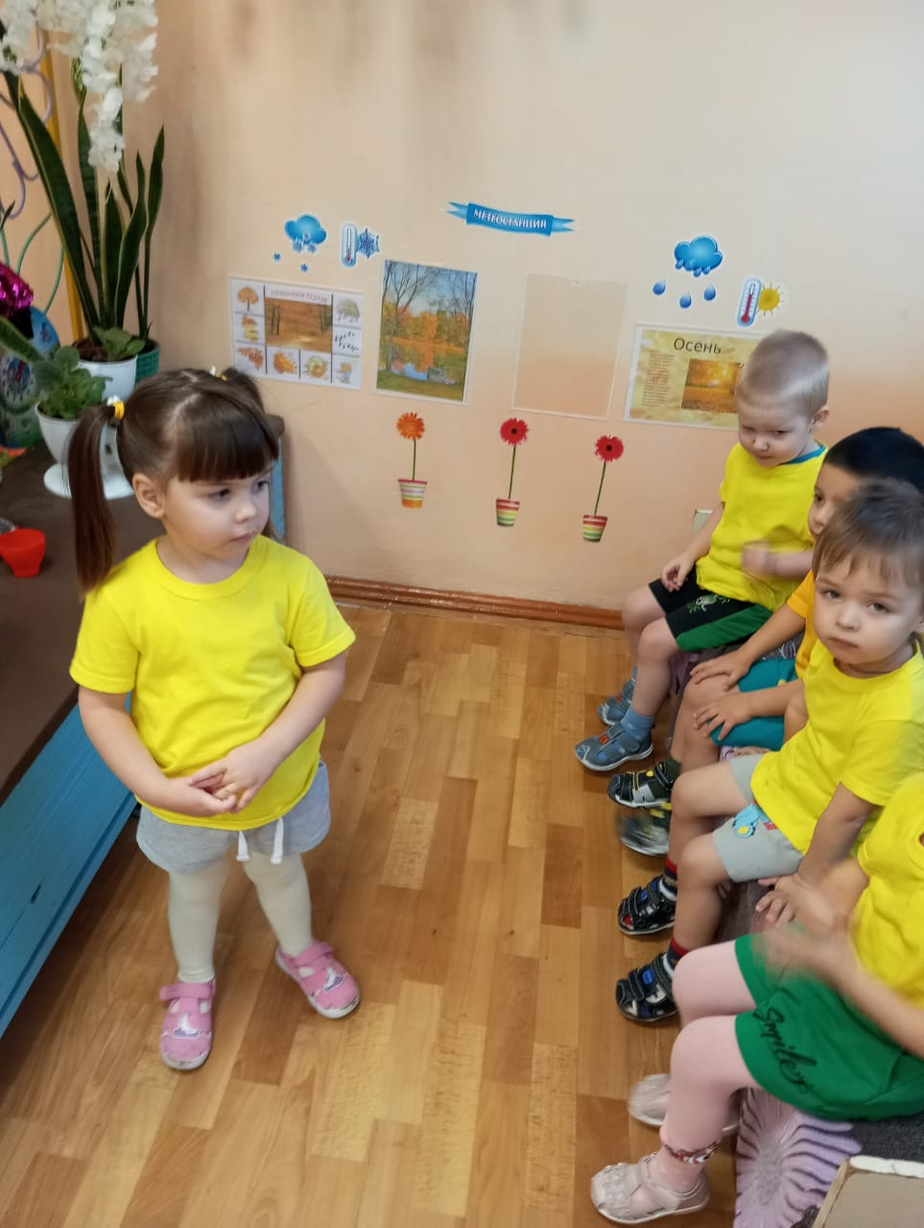
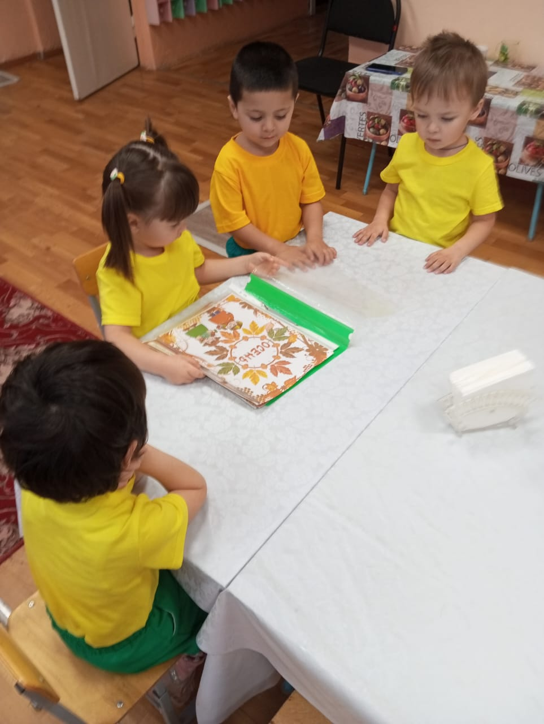
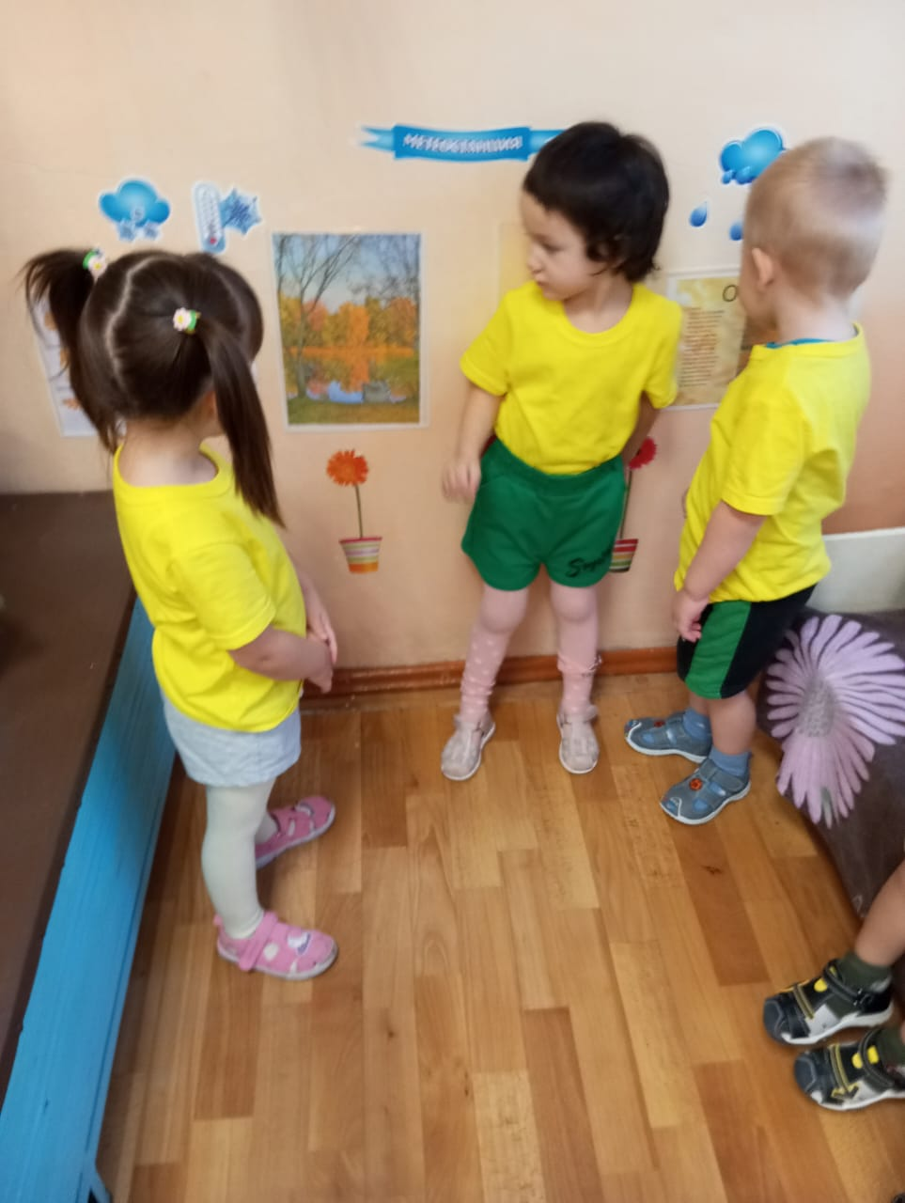
Образовательная область «Познавательное развитие»
Рассматривание картин «Прогулка в лесу», «Уборка урожая»
Составление рассказа по картинке «Осень в лесу»
Загадки об овощах

Slide 9
Образовательная область «Речевое развитие»
Чтение художественной литературы:
А. Блок «Зайчик»
З. Александрова «Дождик»
А.К. Бальмонт «Осень»
А. Плещеев «Осень наступила»
А. Босев «Дождь»
Ю. Тувим «Овощи»
Русская народная сказка
«Вершки и корешки»

Slide 10
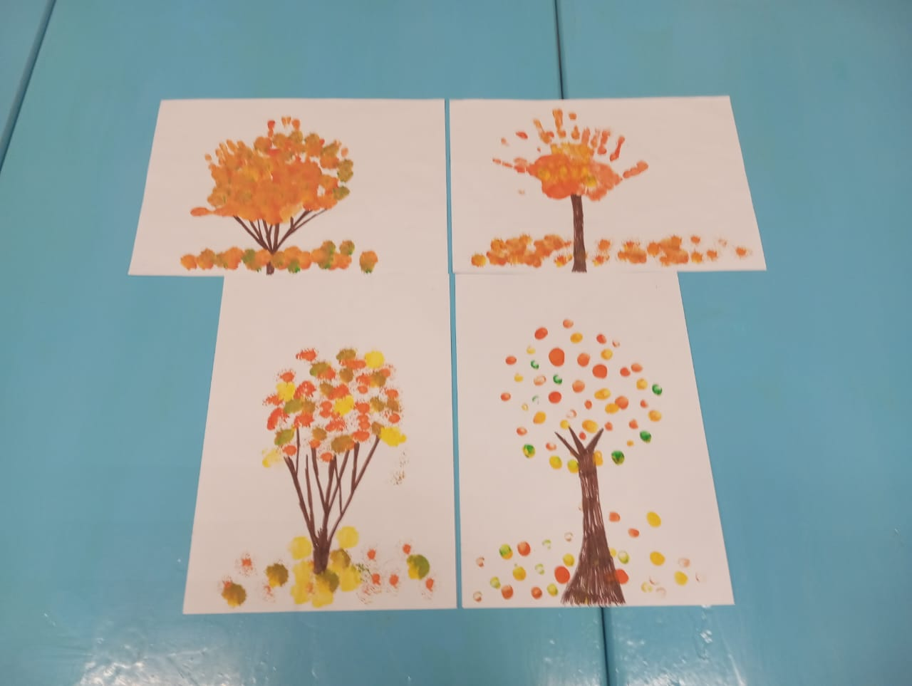
Образовательная область «Художественно-эстетическое развитие» Рисование «Разноцветные листья»

Slide 11
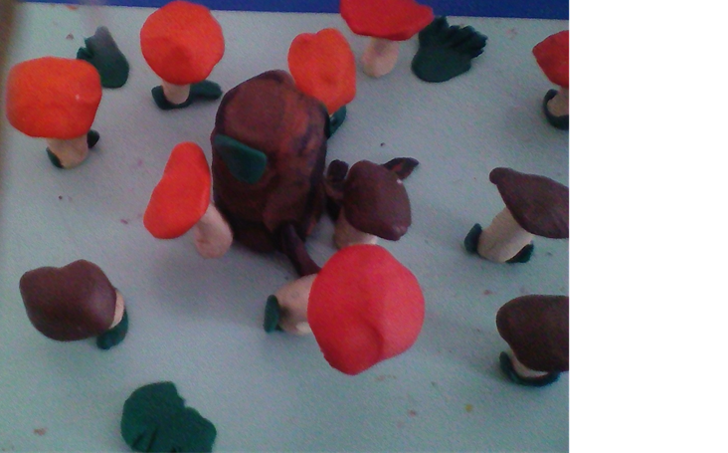
Образовательная область «Художественно-эстетическое развитие» Лепка «Ежики», «Мышки», «Грибочки»

Slide 12
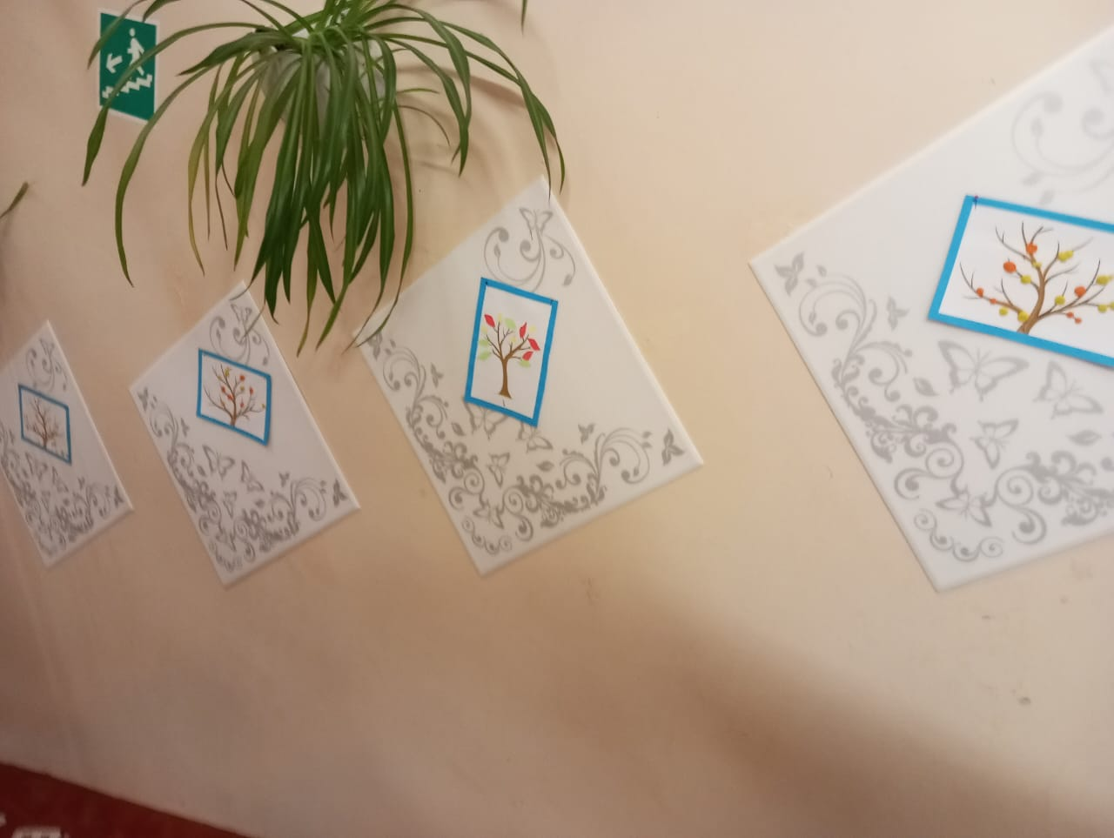
Образовательная область «Художественно-эстетическое развитие» Аппликация «Листопад», «Осеннее дерево»

Slide 13
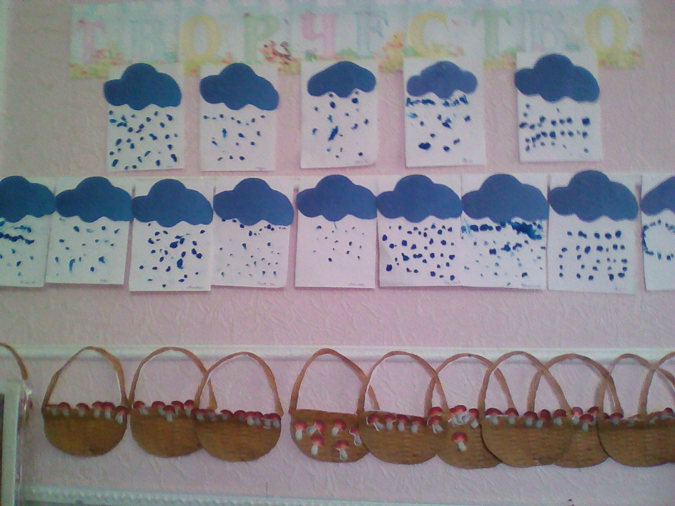
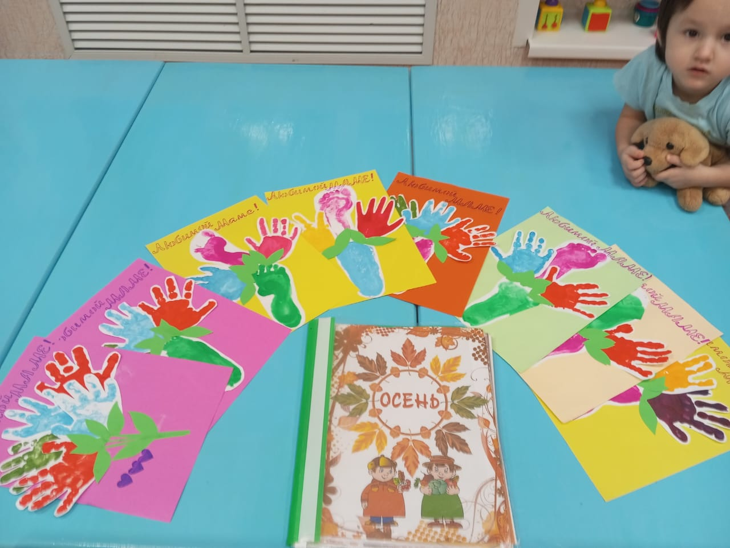
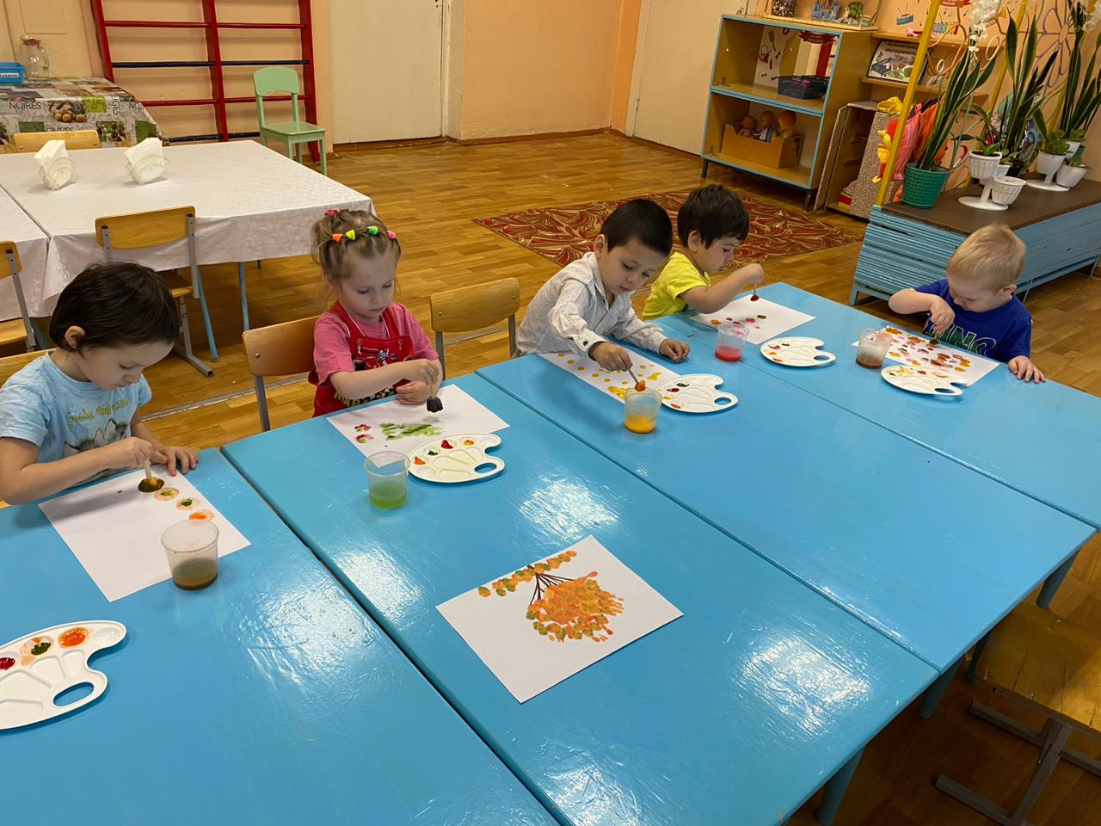
Образовательная область «Художественно-эстетическое развитие» «Осенний дождик», «Осенний букет»

Slide 14
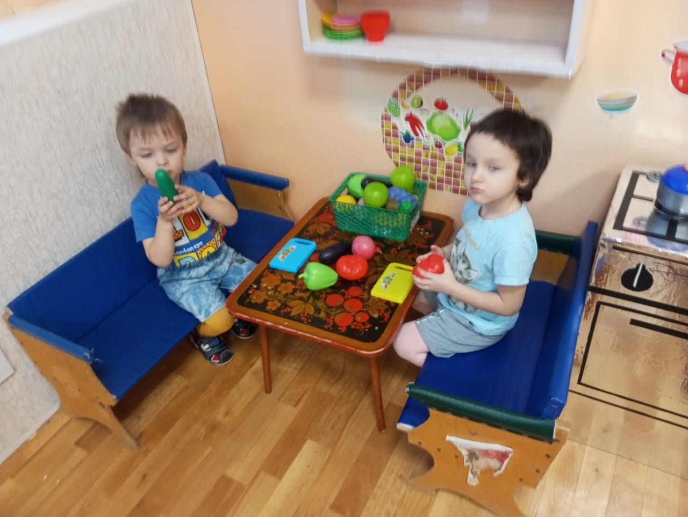
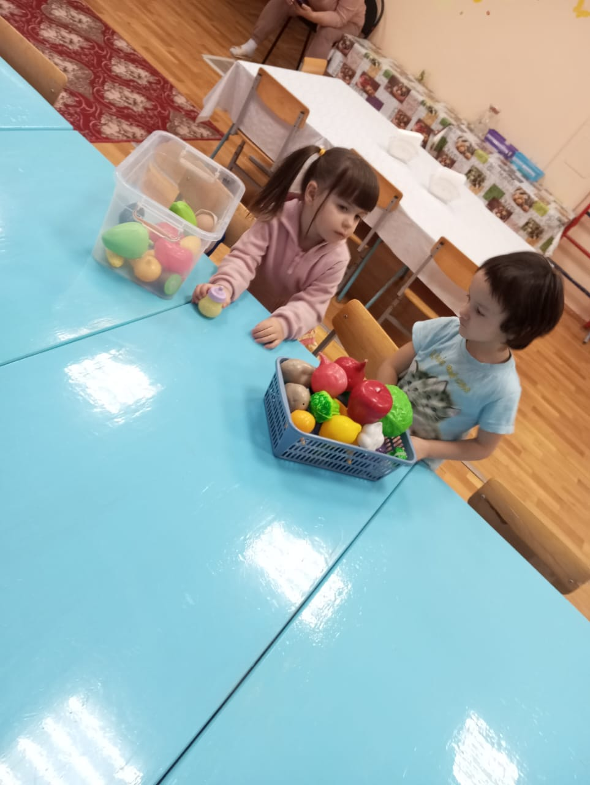
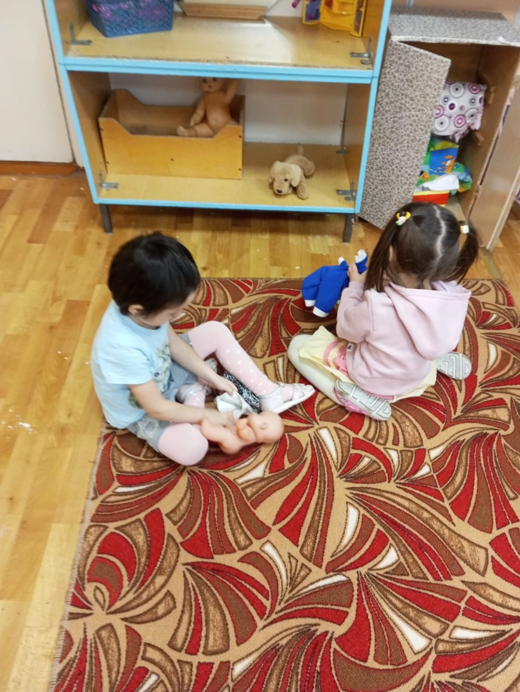
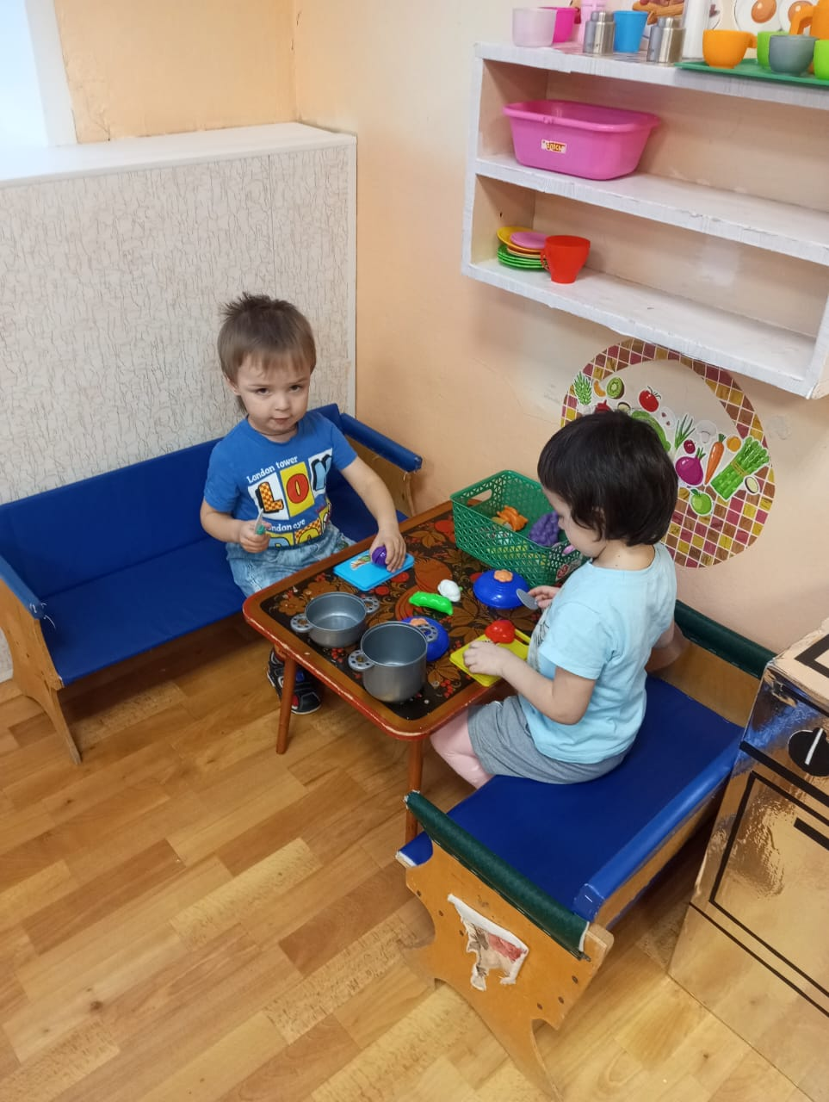
Развитие игровой деятельности
Сюжетно-ролевые игры:
«Оденем куклу на прогулку»
«Сварим суп из овощей»
«Магазин овощей»

Slide 15
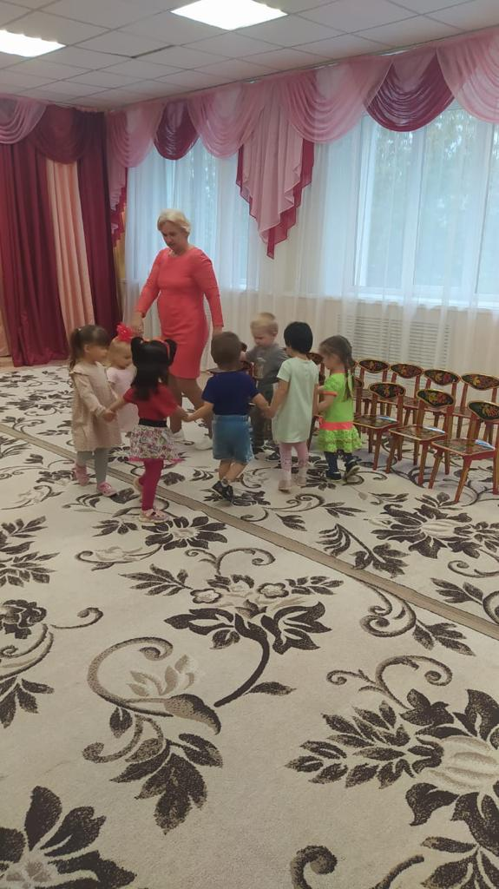
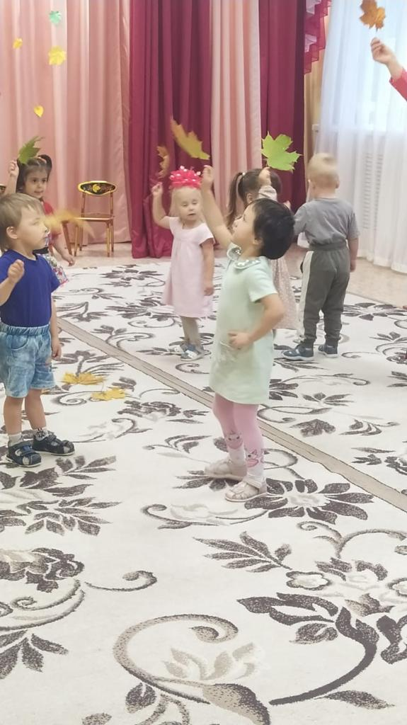
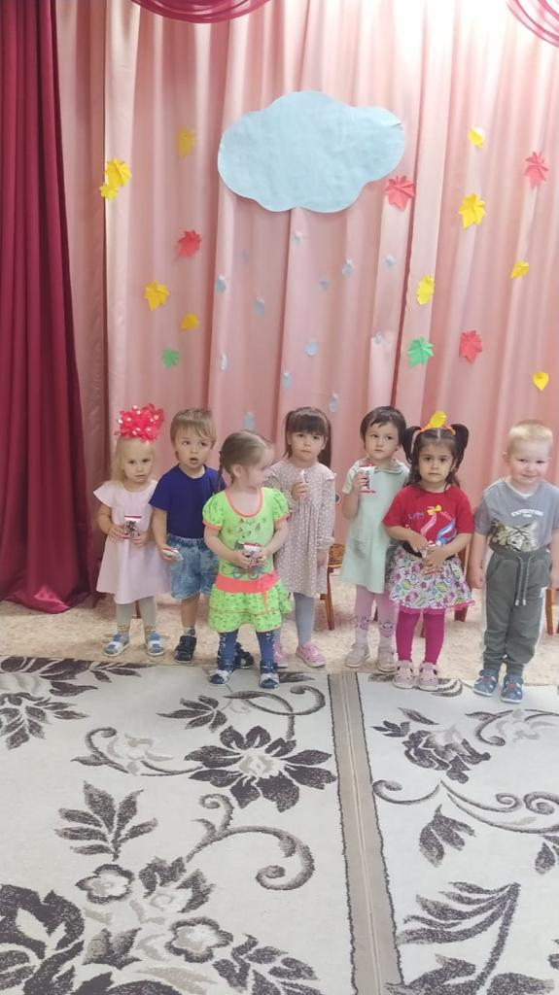
Утренник «Осень, осень в гости просим!»

Slide 16
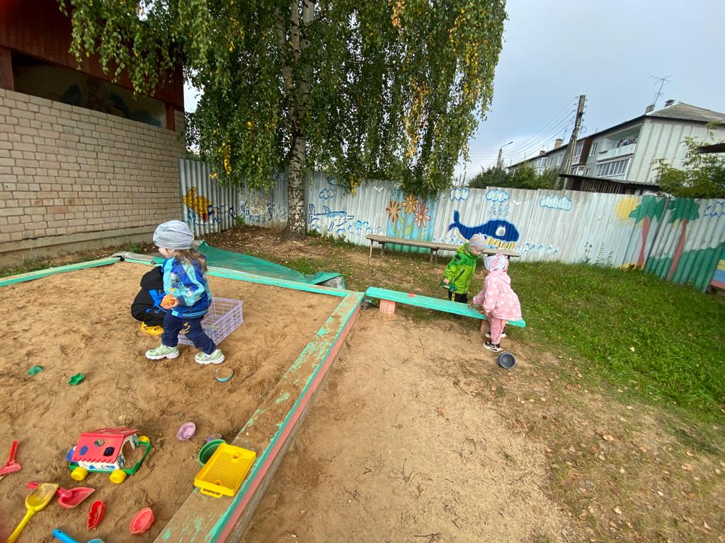
Осенняя прогулка
Прогулки по территории детского сада.
Наблюдения за солнцем, небом, осенним дождем, за красотой и богатством осенних красок.
Наблюдения за деревьями, растущими на территории детского сада.

Slide 18
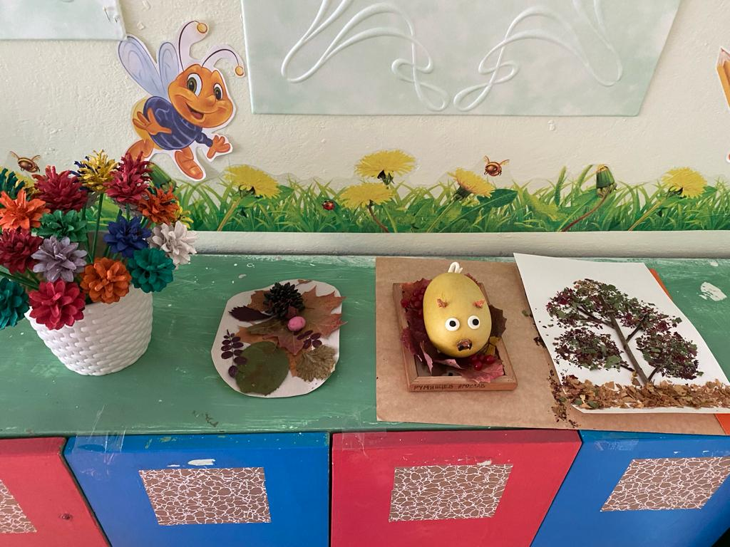

Slide 19
СПАСИБО ЗА ВНИМАНИЕ!

